Slide 1
计算机设计大赛
面向智慧校园的细粒度
网络流量监控与安全态势感知系统
2026年中国大学生计算机设计大赛

Slide 2
团队介绍
侯宗阳 | 队长 / 开发
王晨溪 | 前端开发
系统架构设计与核心算法实现
Java / Spring Boot / 数据库
React组件开发与可视化实现
React / ECharts / WebSocket
徐永佳 | 算法工程师
徐慧芳 | 测试运维
威胁检测算法设计与优化
Python / 数据分析 / 机器学习
Docker部署与系统测试
Docker / Linux / 性能调优
王昭烨 | 后端开发
后端服务开发与数据处理
Java / MySQL / RESTful API
无敌暴龙战队 | 参赛编号：T2601487

Slide 3
答辩提纲
01
02
03
项目背景
痛点分析
解决方案
高校网络运维的挑战与机遇
三大核心问题深度剖析
四层架构全栈解决方案
04
05
06
核心功能
算法创新
总结展望
全景大屏 / 威胁感知 / 流检索
四套原创算法技术突破
应用价值与未来发展

Slide 4
01
项目背景
教育信息化2.0时代，高校校园网已成为教学、科研与管理的核心基础设施
[ 01 ]
[ 02 ]
[ 03 ]
高并发
高突发
应用复杂
万人同时在线
教学科研并行
考试/活动期间
流量瞬时激增
HTTP/DNS/SSH等
27+种协议
传统监控手段已无法满足精细化运维需求

Slide 5
02 痛点分析
[ 01 ]
[ 02 ]
[ 03 ]
看不清流量
查不到根因
防不住威胁
X SNMP 5分钟级采样
X 缺乏流级检索能力
X 规则匹配误报率高
>>>
>>>
>>>
V 秒级高频采样
V 类Wireshark Web引擎
V 规则+算法双层检测
精度提升 300 倍
多维精确查询
误报率降低 60%+

Slide 6
03
解决方案 — 四层架构
采集层
NetFlow 秒级采集
数据流向
高吞吐链路
分析层
内存缓冲 + 聚合计算
秒级NetFlow采集
内存缓冲
检测层
规则匹配 + 算法分析
实时聚合计算
WebSocket推送
展示层
WebSocket 全双工推送
PostgreSQL持久化

Slide 7
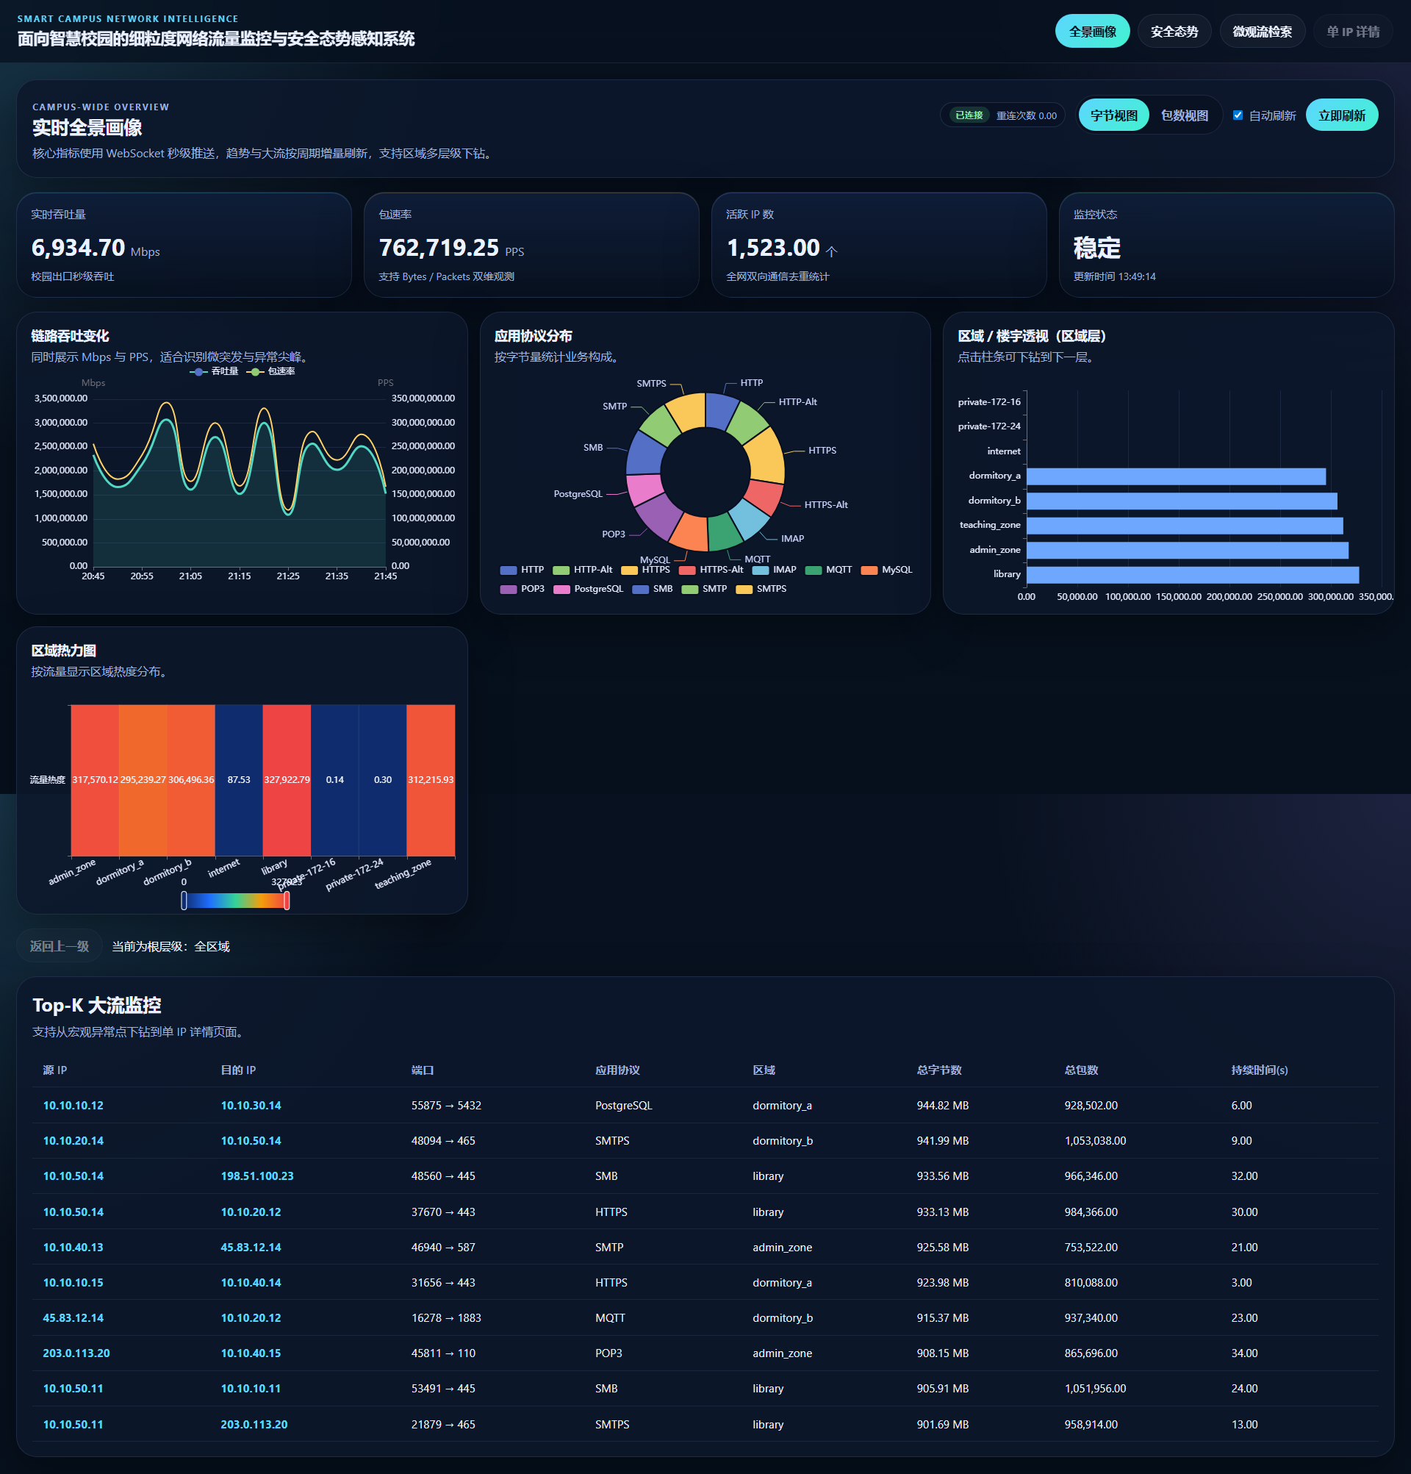
04 核心功能 — 实时全景大屏
核心指标卡片
Dashboard 实时预览
实时吞吐量、PPS、活跃IP数、告警总数
吞吐趋势图
时间桶对齐折线图，60fps流畅刷新
协议分布饼图
HTTP/HTTPS/DNS等27种协议实时分析
Top-K突发大流
按流量排序Top-10，点击直接下钻
区域热力图
宿舍区/教学区/行政区/科研区分布

Slide 8
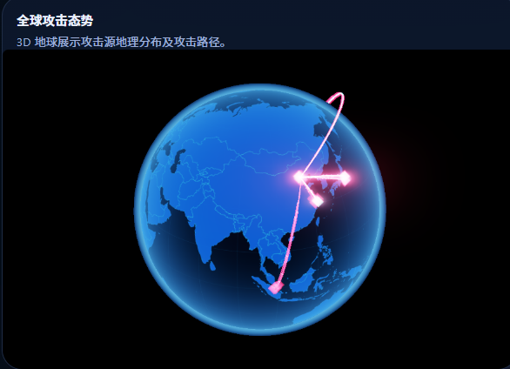
04 核心功能 — 安全威胁感知中心
3D地球攻击溯源地图
双层威胁检测体系
规则驱动层 — 6种典型威胁
DDoS攻击
端口扫描
慢速扫描
蠕虫传播
钓鱼攻击
数据外泄
算法增强层 — 4套原创算法
EWMA-EAD | MDTCE | NBF-RS | TPM-PA
WebGL渲染 | Bloom泛光特效 | Jitter坐标抖动

Slide 9
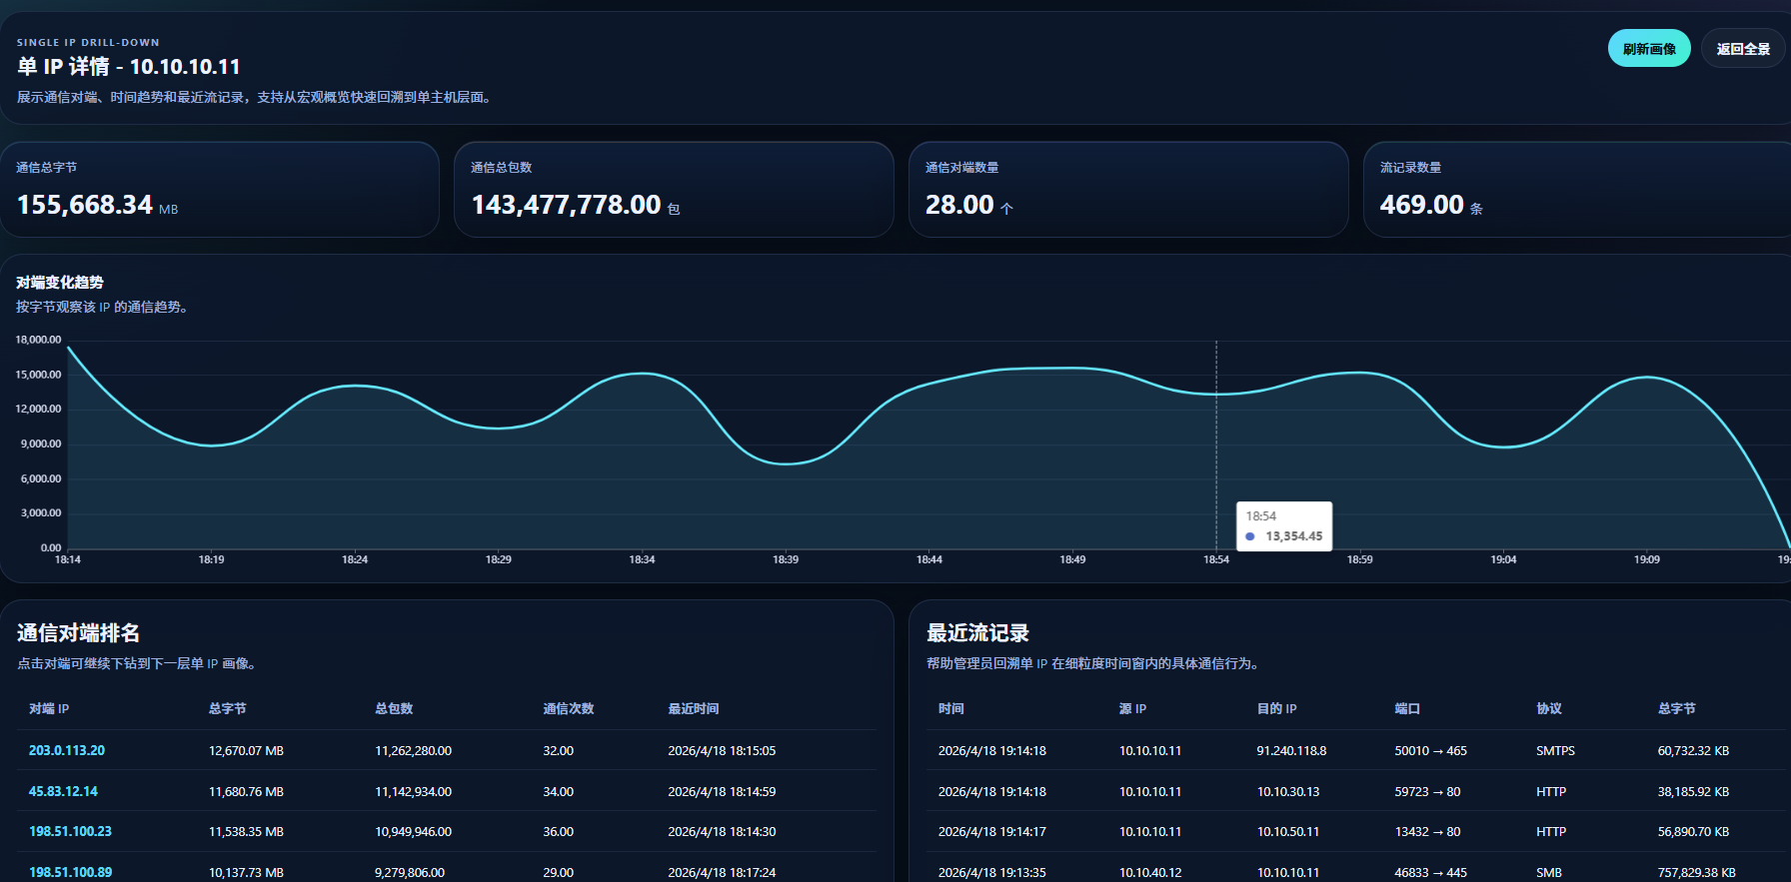
04 核心功能 — 微观流级检索引擎
单IP详情画像
[ 检索 ]
类Wireshark Web检索引擎
源/目IP精确 + CIDR通配检索
端口范围、协议类型筛选
应用协议、时间范围联合查询
分页展示完整五元组
CSV一键导出取证
六层下钻路径
任意IP点击下钻画像
全网
>
区域
>
楼宇
>
交换机
>
端口
>
IP

Slide 10
05
算法创新 — 四套原创算法
EWMA-EAD
MDTCE
指数加权熵异常检测
多维威胁关联引擎
融合流量统计与协议Shannon熵
基于Kill Chain攻击阶段图建模
V 误报率降低60%+
V 识别完整攻击链
NBF-RS
TPM-PA
7维行为指纹评分
时序预测预警
协议熵、对端多样性等7维特征
Pearson跨信号相关+趋势预测
V 综合风险评估
V 预防性告警

Slide 11
算法创新-算法详解
EWMA-EAD 指数加权熵异常检测
MDTCE 多维威胁关联引擎
核心思路：
1. EWMA平滑：抑制流量噪声
S_t = α×X_t + (1-α)×S_{t-1}
2. Shannon熵：协议分布分析
H = -Σ p_i × log₂(p_i)
3. 融合判断：流量超3σ 且 熵低于阈值
优势：融合熵分析后可区分正常突发（协议多样）与攻击（协议单一）
核心思路：
基于网络杀伤链（Kill Chain）模型
攻击阶段：
侦察 → 武器化 → 投递 → 利用
→ 持久化 → 横向移动
关联规则：同源IP在时间窗内出现≥2个
不同攻击阶段事件，触发高威胁关联告警
NBF-RS 7维行为指纹评分
TPM-PA 时序预测预警
7个维度：协议熵 | 对端多样性 | 流量非对称性
端口分散度 | 时序集中度 | 连接强度
包大小偏差
综合评分：7维度加权求和，超过阈值触发风险告警
核心思路：
1. 线性趋势分解：提取异常残差
2. Pearson跨信号相关分析
r = Σ(X_i-X̄)(Y_i-Ȳ) / ...
3. 多区域异常相关+残差超阈值，提前预警
实现「预防性告警」而非事后发现
无敌暴龙战队 | T2601487
11 / 18

Slide 12
06 技术亮点
[ G ]
3D地球可视化
[ D ]
12Gbps智能演示数据
Canvas内存纹理生成
启动自检自动补充
Jitter坐标抖动算法
每分钟持续注入
WebGL Bloom泛光特效
5分钟过期自动重建
[ R ]
高性能实时处理
[ C ]
Docker一键部署
CompletableFuture并行
容器化环境隔离
WebSocket全双工推送
一键启动完整系统
JSONB威胁上下文存储
评审可完整复现

Slide 13
技术栈
前端框架
React 18 + Vite 5
组件化开发，极速构建HMR
状态管理
Zustand
轻量无样板，跨组件共享
可视化
ECharts 5 + ECharts-GL
WebGL 3D地球渲染
后端框架
Spring Boot 3.x
生产级Java框架
数据访问
Spring Data JPA
Actuator监控开箱即用
数据库
PostgreSQL 15
JSONB列存储威胁上下文
实时通信
Spring WebSocket
原生低延迟全双工推送
容器化
Docker + Docker Compose
一键部署，环境隔离

Slide 14
部署与运行
系统服务架构
部署架构
宝塔面板 + Nginx + JDK 17
Nginx
Windows Server 2022
反向代理 + 静态托管
Spring Boot
公网访问地址
REST API + WebSocket
前端大屏:
http://8.146.228.64:3000
PostgreSQL
后端API：
http://8.146.228.64:8080
流量与告警存储
API文档:
http://8.146.228.64:8080/swagger-ui/index.html

Slide 15
07
总结与展望
项目核心价值
技术创新
四套原创算法实现从「被动响应」到「主动预防」的能力跃升
工程实践
Docker Compose一键部署，智能演示数据自维护确保高可用性
用户体验
对标企业级NetFlow Analyzer产品，兼顾专业性与易用性
应用前景
系统架构具有良好的通用性与可扩展性，可推广至高校、企业园区网、政务专网、数据中心等场景，具有显著的应用价值与行业示范意义。

Slide 16
感谢聆听
THANK YOU
2026年中国大学生计算机设计大赛

